Slide 1


Математическое моделирование радиационно - кондуктивного теплообмена
Выполнили студенты 3 курса Домашев С.А. и Нехорошев В.Н.
Научный руководитель – д.ф.-м.н., профессор Ковтанюк А.Е.
Департамент математического и компьютерного моделирования
ИМКТ ДВФУ
Владивосток 2024

Slide 2
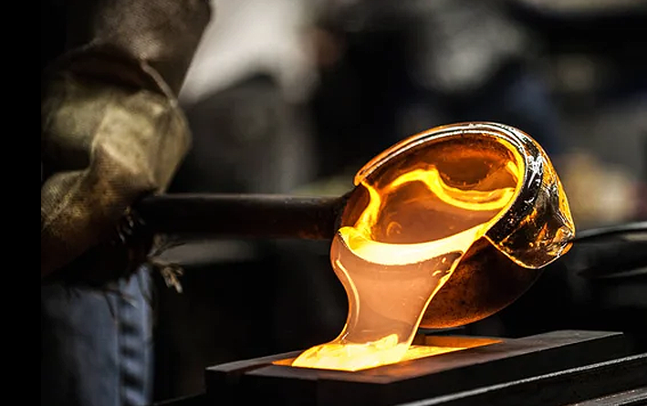
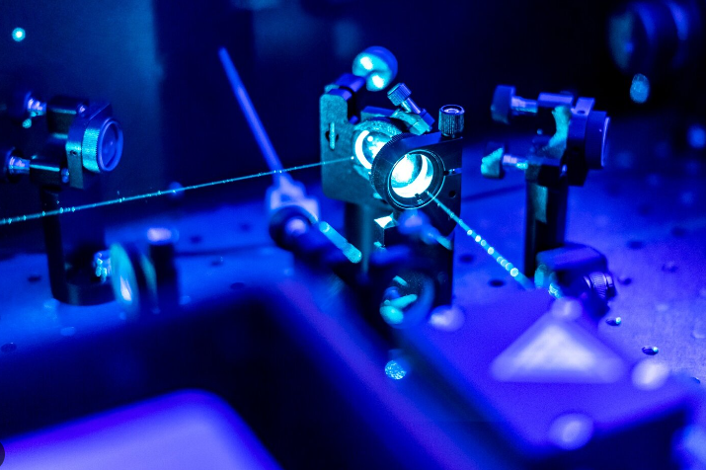
Актуальность
Интерес к изучению проблем сложного теплопереноса (где радиационный, конвективный и кондуктивный вклады одновременно учитываются) мотивировано их важностью для многих инженерных приложений. Здесь можно назвать следующие примеры:
моделирование теплообмена в камерах сгорания и промышленных печах, оценка эффективности систем охлаждения, прогнозирование теплопередачи в производстве стекла, управление тепловыми процессами в производстве оптического волокна

Slide 3
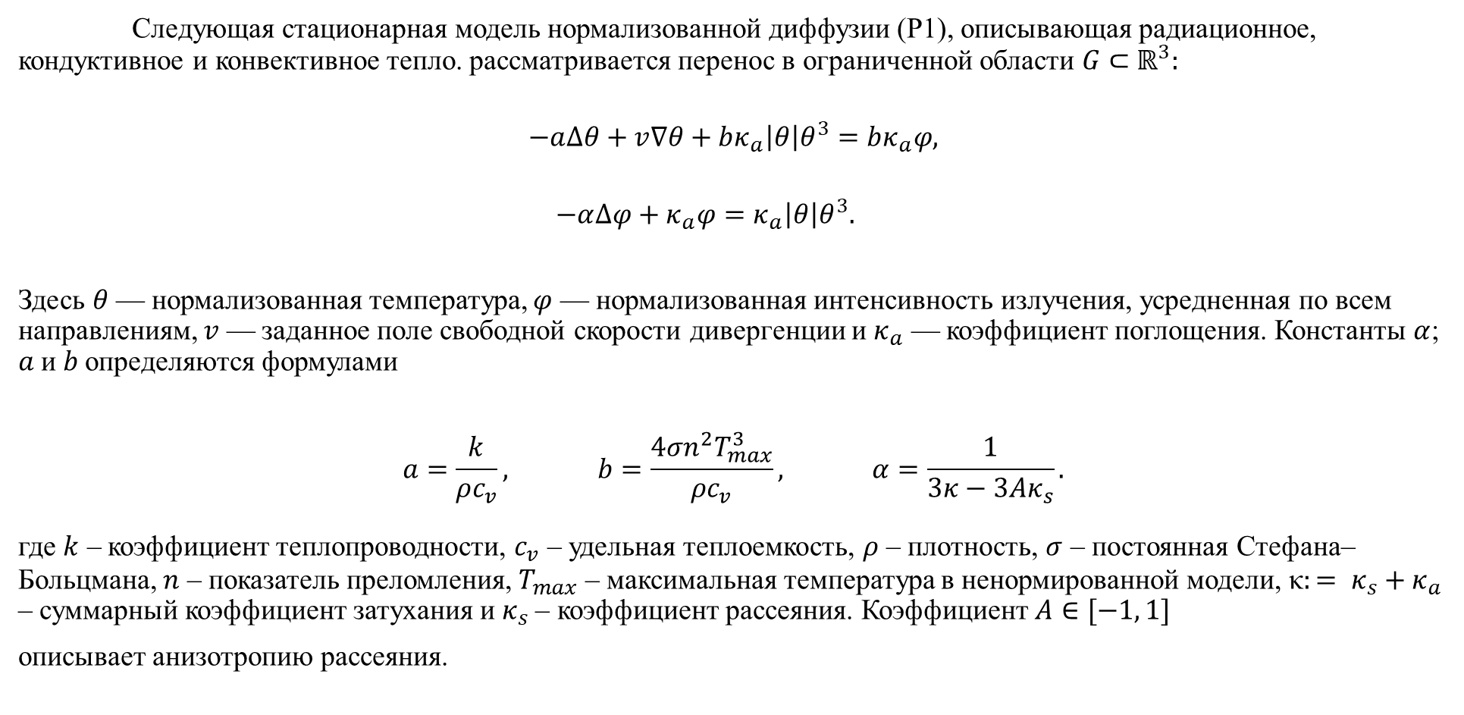
Постановка задачи
Следующая стационарная модель нормализованной диффузии (P1), описывающая радиационное, кондуктивное и конвективное тепло. рассматривается перенос в ограниченной области $G{\text{⊂} ℝ}^{3}:$
$$−a∆θ+v∇θ+bκ_{a}\left|θ\right|θ^{3}=bκ_{a}φ,$$
$$−α∆φ+κ_{a}φ=κ_{a}\left|θ\right|θ^{3}.$$
Здесь $θ$ — нормализованная температура, $φ$ — нормализованная интенсивность излучения, усредненная по всем направлениям, $v \text{—}$ заданное поле свободной скорости дивергенции и $κ_{a}$ $\text{—}$коэффициент поглощения. Константы $α$; $a$и $b$определяются формулами
$$a=\frac{k}{ρc_{v}}, b=\frac{4σn^{2}T_{max}^{3}}{ρc_{v}}, α=\frac{1}{3κ−3Aκ_{s}}.$$
где $k$ – коэффициент теплопроводности, $c_{v}$ – удельная теплоемкость, $ρ$ – плотность, $σ$ – постоянная Стефана–Больцмана, $n$ – показатель преломления, $T_{max}^{}$ – максимальная температура в ненормированной модели, κ$:= κ_{s}+κ_{a}$ – суммарный коэффициент затухания и $κ_{s}$– коэффициент рассеяния. Коэффициент $A∈[−1, 1]$
описывает анизотропию рассеяния.

Slide 4

Постановка задачи
Предполагаются следующие граничные условия на $Г:=∂G:$
$$a∂_{n}θ+γ(θ−Θ_{0})|_{Г}=0,$$
$$α∂_{n}φ+β(φ−Θ_{0}^{4})|_{Г}=0,$$
где $Θ_{0},$ $β$ и $γ −$ заданные функции, определенные на Г, а символ $∂_{n}$обозначает производную по внешнему нормальному направлению.

Slide 5

Слабая формулировка
Пара $(θ, φ)∈H^{1}(G)×H^{1}(G)$ называется слабым решением задачи (1), (2) с граничными условиями (3), (4), если
$$a\left(∇θ,∇η\right)+(v∇θ+bκ_{a}\left|θ\right|θ^{3}−φ),η)+\int_{Г}{γ\left(θ−Θ_{0}\right)ηdГ=0},$$
$$α(∇φ,∇ψ)+κ_{a}(φ−\left|θ\right|θ^{3},ψ)+ \int_{Г}{β(φ−Θ_{0}^{4})ψdГ=0.}$$

Slide 6
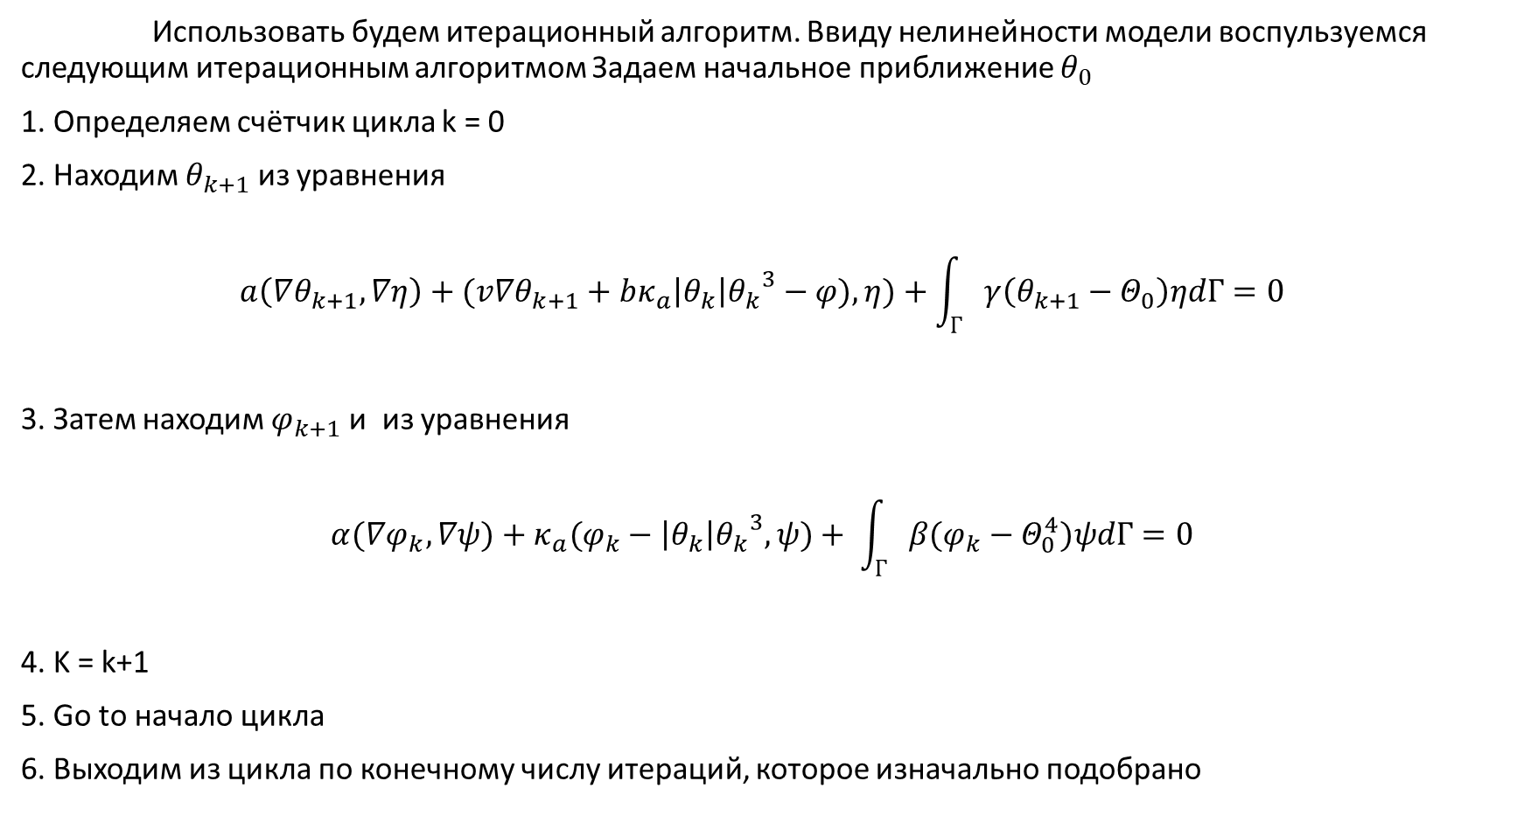
Слабая формулировка
Использовать будем итерационный алгоритм. Ввиду нелинейности модели воспульзуемся следующим итерационным алгоритмом Задаем начальное приближение $θ_{0}$
1. Определяем счётчик цикла k = 0
2. Находим $θ_{k+1}$ из уравнения
$$a\left(∇θ_{k+1},∇η\right)+(v∇θ_{k+1}+bκ_{a}\left|θ_{k}\right|{θ_{k}}^{3}−φ),η)+\int_{Г}{γ\left(θ_{k+1}−Θ_{0}\right)ηdГ=0}$$
3. Затем находим $φ_{k+1}$ и из уравнения
$$α(∇φ_{k},∇ψ)+κ_{a}(φ_{k}−\left|θ_{k}\right|{θ_{k}}^{3},ψ)+ \int_{Г}{β(φ_{k}−Θ_{0}^{4})ψdГ=0}$$
4. K = k+1
5. Go to начало цикла
6. Выходим из цикла по конечному числу итераций, которое изначально подобрано

Slide 7
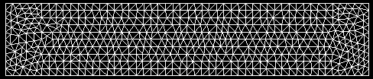

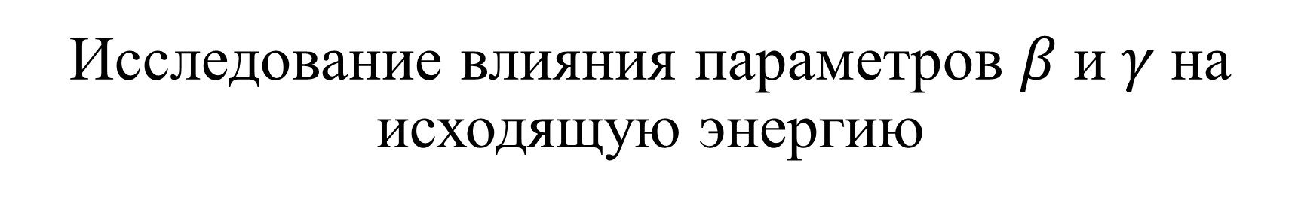
Исследование влияния параметров $β$ и $γ$ на исходящую энергию
Расчётная область:
$$G=\left\{r=(x_{1},x_{2}): 0<x_{1}<50, 0<x_{2}<10\right\}$$
Части границы при $x_{1}=$0 и $x_{1}=$50 являются областями притока и оттока соответственно. Боковые грани, параллельные оси x1, являются сплошными стенками канала. Максимальная температура выбрана $T_{max}^{}=$ 500 °C.

Slide 8
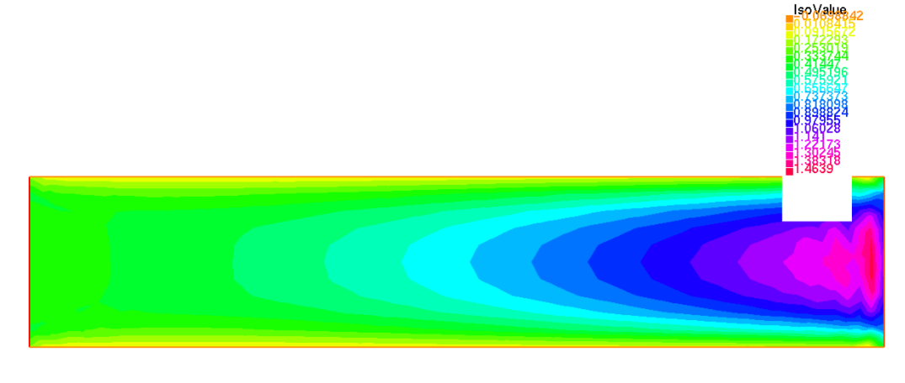
Распределение температур

Slide 9

Исследование влияния параметров $β$ и $γ$ на исходящую энергию
Целью моделирование было изучение влияние коэффициентов ..
Исходящую энергию будем считать по формуле
$$E=\int_{Г^{−}}{q∗ndГ=}\int_{Г^{−}}{\left(γ\left(θ−Θ_{0}\right)+θv_{n}+bβ\left(φ−Θ_{0}^{4}\right)\right)dГ}$$
Выходящая энергия
Определить все переменные

Slide 10
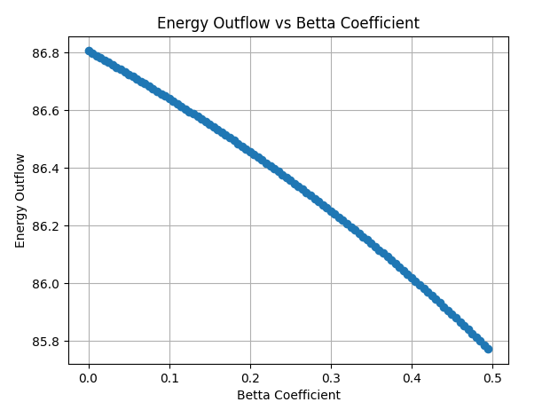
График зависимости исходящей энергии от Бетта.

Slide 11
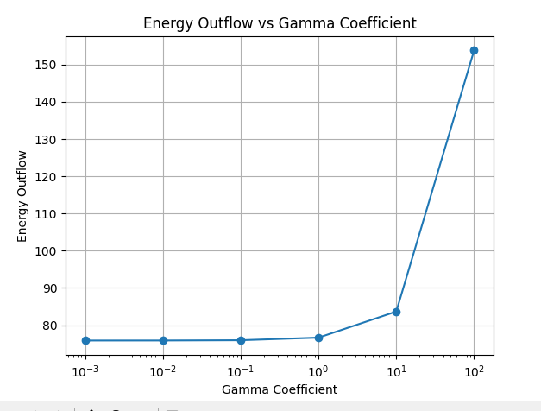
График зависимости исходящей энергии от Гамма

Slide 12
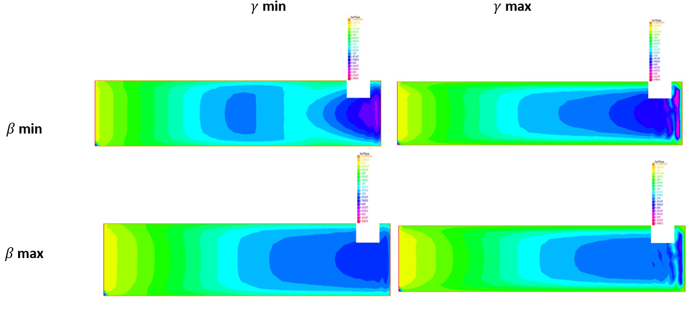
Визуализации распределений при максимальных и минимальных значениях параметров

Slide 13
Вывод
Рассмотрена модель радиационно – кондуктивного теплообмена
Рассмотрен и реализован алгоритм в пакете FreeFEM++
Изучено влияние коэффициентов на температурное поле
Приведены необходимые визуализации

